Slide 1
NJU TUBE
一个简易的视频分享平台

Slide 2
什么是NJU TUBE？
一个面向南京大学全体师生的视频分享平台
2023年Web应用开技术课程的项目作业
一套拥有服务端与客户端的完整Web项目

Slide 3
目标群体
南京大学全体师生

Slide 4

我们的理念
独占(Exclusive)
共享(Shared)
匿名(Anonymous)
无广告(AD-Free)
极简主义(Minimalism)

Slide 5

独占(Exclusive)
相比起其他公共视频共享平台，NJU TUBE是一个独立的校园视频共享平台
NJU TUBE服务器位于南大，服务全体南大师生
NJU TUBE内容推送以校园资讯为主

Slide 6

共享(Shared)
每个用户上传的视频可以被所有用户观看并评论
每个用户都能够观看并评论所有用户上传的视频

Slide 7

匿名(Anonymous)
不需要额外的注册信息（例如邮箱，手机号码）
不收集额外的信息，不使用Cookie等隐私信息

Slide 8

无广告(AD-Free)
NJU TUBE不包含任何形式的广告
NJU TUBE既不会倒闭，也不会变质！

Slide 9
极简主义(Minimalism)
NJU TUBE遵循“嚼得菜根，做得大事”的NJU精神，以极简主义的方式构建
NJU TUBE承诺：不收集任何多余的信息，不加入任何多余的功能，不敲任何多余的代码，不在展示PPT上放任何多余的内容

Slide 10

功能
用户注册与登录
不受限制的视频分享
表达你对视频创作者的认可
随时随地发表自己的高论
校园实时热点推送

Slide 11

项目进展
服务端开发基本完成
实现了用户登录/注册、视频流推送、视频投稿/点赞/评论等API

Slide 12

服务端概览
NJU TUBE 的服务端采用Go语言开发
Go语言是由Google开发的一种静态类型、编译型的编程语言。是一种简单、高效、可靠的编程语言，非常适合开发网络服务和分布式系统
服务端通过HTTP协议与客户端通信
Client-Server服务模式

Slide 13
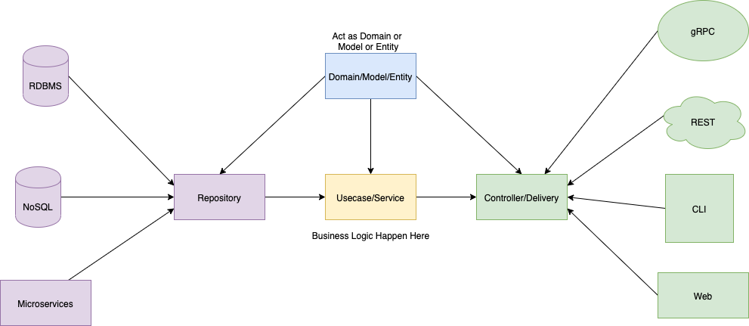
技术架构

Slide 14
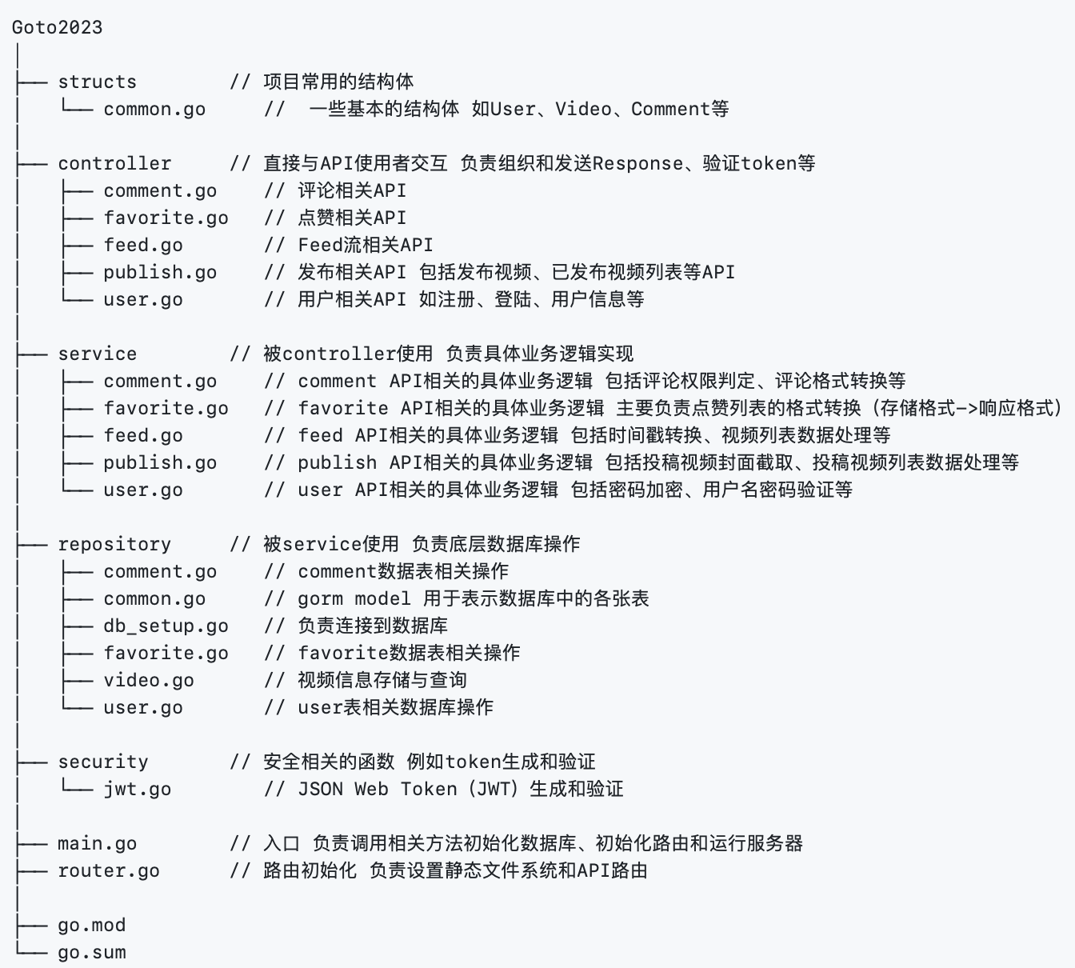
代码结构

Slide 15
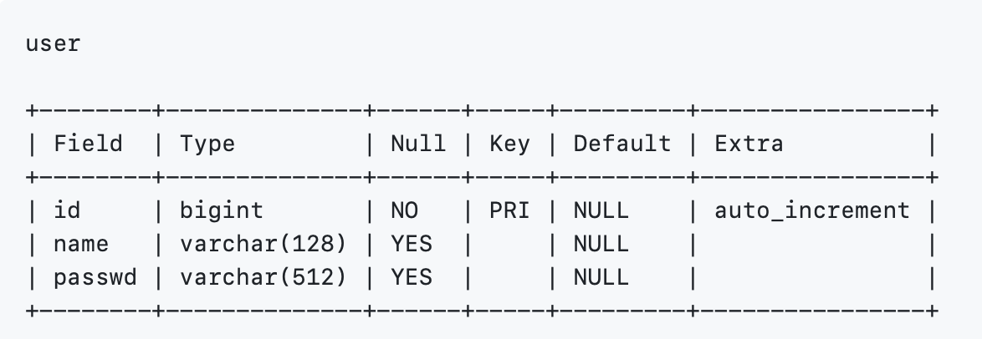
数据持久化
使用MySQL数据库存储相关数据
四张表：user、video、comment、favorite

Slide 16

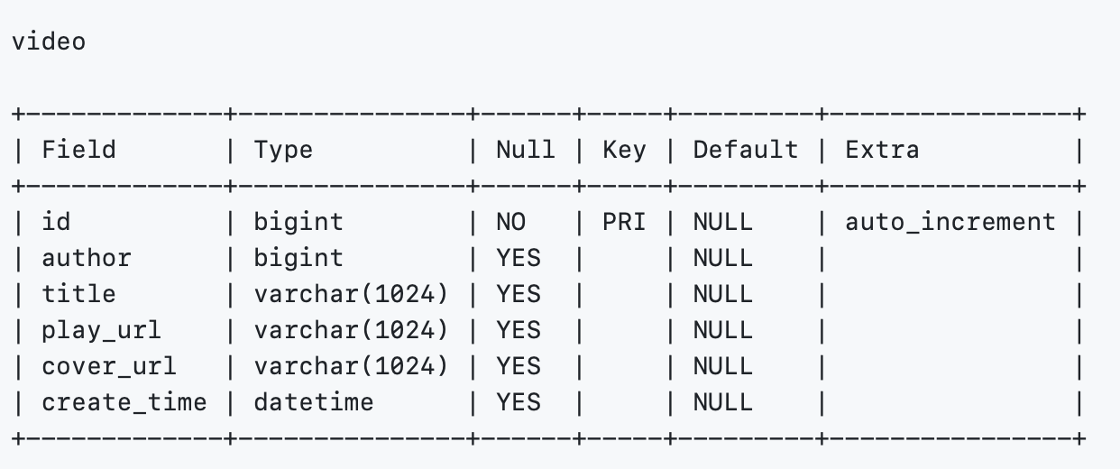
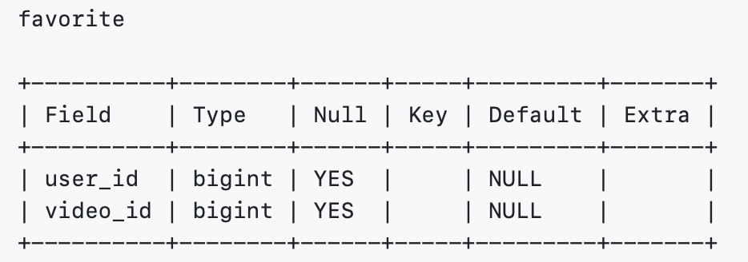
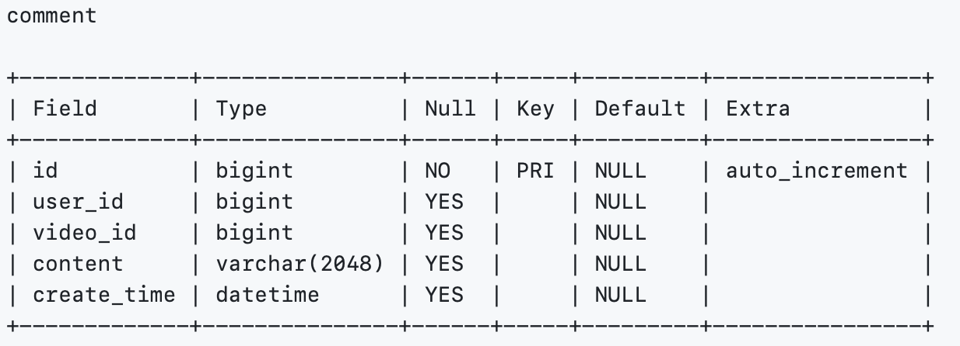
数据持久化

Slide 17
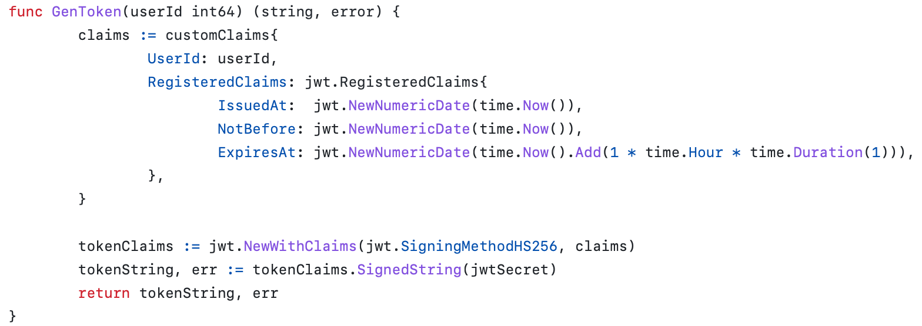
用户会话管理
使用JSON Web Token（JWT）进行会话管理和权限验证
将持有者用户ID、Token有效期写入Token，对Token进行签名防止被篡改
无状态的服务器

Slide 18
视频处理与Feed流
视频处理
请求方发送视频->保存视频文件到本地->使用ffmpeg截取视频封面->整理信息并保存到数据库
Feed流
请求方参数：token（可选），lastest_time（可选，若不存在则视为当前时间）
发回：下次请求的lastest_time参数、不超过10个发布时间早于lastest_time的视频信息（视频ID、视频URL、视频封面URL等）
用户登录情况下根据用户token进行个性化推荐（待实现）

Slide 19
感谢聆听

